Slide 1
运维质量报告
综合 ITIL 服务仪表盘
2024-04-19 — 2025-07-06
1

Slide 2
执行摘要
健康评分
💡 AI 洞察
33
服务健康度处于高风险状态，核心问题在于事件数量异常偏高，远超变更和请求量。建议立即启动事件根因分析，重点排查高频故障源以降低事件总量。
🔴 At Risk
8977
50
事件管理
变更管理
50
50
服务请求
问题管理
2

Slide 3
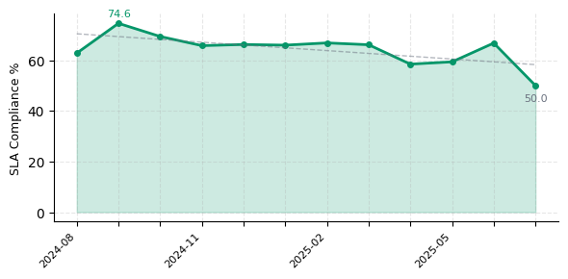
事件管理
💡 AI 洞察
SLA达成率64.2%严重偏低，平均MTTR长达29.4小时，表明事件响应与解决效率存在显著瓶颈。高优先级事件（P1/P2）占比高达20%，是影响SLA和MTTR的关键因素。 建议立即成立专项小组，重点优化高优先级事件的应急响应流程与升级机制，并加强主动监控以降低重大事件发生频率。
3

Slide 4
变更管理
84.0%
18.0%
50
成功率
引发事件
总数
失败变更
• CHG20250100004: Enable two-factor authentication for age | • CHG20250100011: Configure disaster recovery replication | • CHG20250100015: Implement rate limiting on self-service
💡 AI 洞察
变更成功率84%尚可，但18%的变更引发事故率偏高，表明变更质量与风险评估存在不足。主要问题可能在于测试不充分或回滚计划缺失。建议强化变更前测试并制定强制回滚方案，以降低业务影响。
4

Slide 5
服务请求
3.6/5
💡 AI 洞察
客户满意度（CSAT）为3.61分，处于中等偏下水平，表明服务体验有待提升。同时，SLA达成率仅为75.8%，未达标请求较多，直接影响客户感知。 建议优先分析SLA未达成案例的根本原因，优化流程或资源分配以提升响应与解决效率，这将直接推动客户满意度的改善。
★★★☆☆ CSAT Score
75.8%
50
请求 SLA
总数
5

Slide 6
问题管理
5
48.0%
96.0%
待解决问题
关闭率
RCA完成
• PRB20250100002: SMS notification delivery delays • PRB20250100004: Payment gateway timeout for credit ... • PRB20250100008: Web portal CSS rendering issues on ...
💡 AI 洞察
问题关闭率仅为48%，表明近半数问题未得到有效解决，流程存在瓶颈。虽然RCA完成率高达96%，但分析结果未能有效推动问题关闭。 建议：将管理重点从“完成RCA”转向“基于RCA的行动与闭环”，建立明确的解决时限与问责机制，以提升问题关闭率。
6

Slide 7
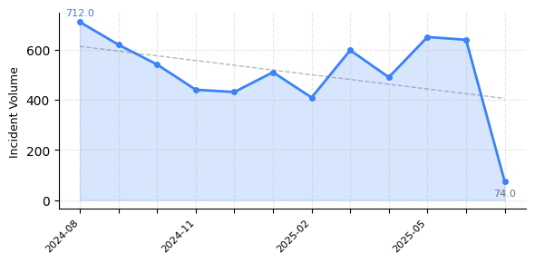
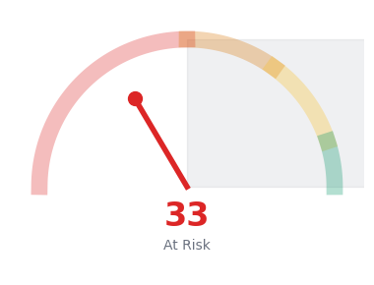
趋势分析
💡 AI 洞察
健康评分处于33/100的低位，表明系统存在显著风险。周度和月度对比显示持续下滑趋势，需立即进行根本原因分析并制定修复计划。建议优先处理关键告警，防止评分进一步恶化。
7

Slide 8
风险雷达
CRITICAL
💡 AI 洞察
Incident SLA compliance at 64.2%
最紧迫的风险是事件SLA合规率仅64.2%，已严重影响服务承诺。建议立即成立专项小组，优先分析并优化高优先级事件的处理流程，同时审查那9项引发事故的变更，强化变更前风险评估。
CRITICAL
9 changes caused incidents (18.0%)
WARNING
Category 'Compliance' MTTR is 67.8h
WARNING
Category 'Customer Complaint' MTTR is 341.8h
8

Slide 9
改进建议
URGENT
💡 AI 洞察
Review and optimize incident SLA compliance processes
最紧急的行动项是立即审查并优化事件SLA合规流程，同时实施变更后验证与监控。这将显著提升服务可靠性，减少违规风险并确保变更质量。
↗ Improve SLA rate by 10-15%
URGENT
Implement post-change validation and monitoring
↗ Reduce change-induced incidents by 50%
HIGH
Strengthen change assessment and testing procedures
↗ Improve change success rate to 95%+
MEDIUM
Analyze and streamline incident resolution workflow
↗ Reduce average MTTR by 20-30%
9

Slide 10
谢谢
生成时间: 2026-01-29 01:42
机密 - 仅供内部使用
10

